Slide 1

Optimiser un site web existant

Slide 2
SOMMAIRE
Présentation du site
Problèmes de l’ancienne version
Performance
Accessibilité
SEO
Améliorations apportées
Performance
Accessibilité
SEO

Slide 3
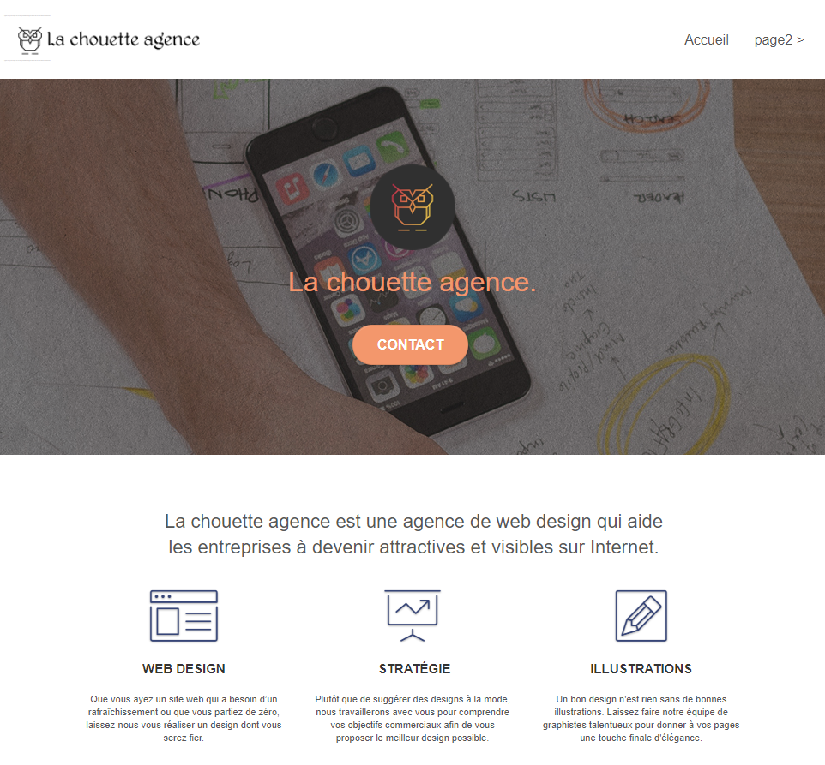
Présentation du site
C’est un site comportant 2 Pages :
L’accueil
Contact
L’accueil présente l’entreprise, ses services, des avis ainsi que leurs réalisations
La page Contact appeler ici « page2 » peut être joignable par un lien dans la navbar/footer ainsi que plusieurs bouton dans la page d’accueil, elle propose un formulaire afin de contacter l’entreprise

Slide 4
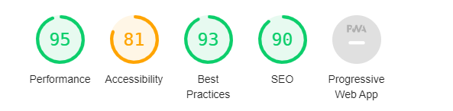
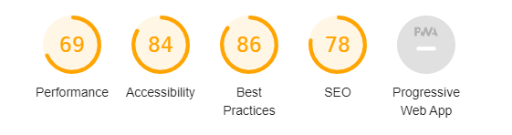
Problèmes de l’ancienne version
Malgré la « bonne » note pour la version desktop au niveau du SEO et performance de nombreuses améliorations peuvent être faite
Mon rôle n’étant pas une refonte du site ou une v2, les changements ne toucheront que 3 grands points principaux:
Performances ( taille et vitesse du site)
Accessibilité ( visuelle et pratique)
SEO ( Bon référencement)
https://kingubaka.github.io/TarikAboulhouda_4_16122020/Original/index.html
Résultat Lighthouse Desktop
Résultat Lighthouse Mobile
*tests effectués sous l’hébergement Github Pages

Slide 5
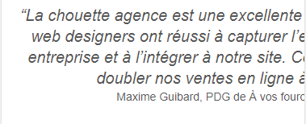


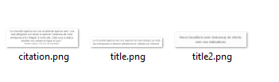
Performances
Afin de rendre le site plus rapide, il a fallu le rendre moins volumineux :
Des titres ainsi que des citations étaient utilisés sous forme d’image :
Outre des problèmes d’affichages en version mobile (voir screenshot) et une mauvaise pratique SEO
Le site est plus volumineux avec l’utilisation de 3 images non-obligatoires
Affichage simulé sur IPhone X :

Slide 6
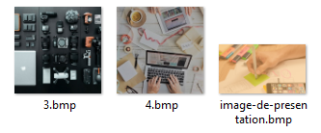

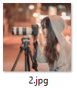
Performances
Utilisation d’images trop volumineuse:
Certaines images sont des .bmp (extensions plus volumineuse que .png / .jpg)
D’autre sont d’une dimension trop grande pour leur utilisation

Slide 7
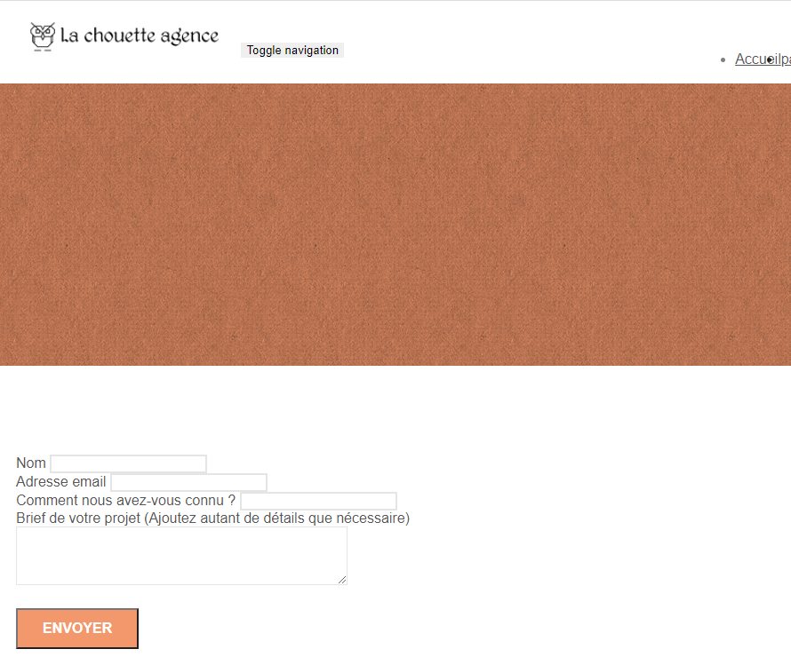
Accessibilité
Pour améliorer l’accessibilité, des problèmes d’affichages ont du être réglés :
Titre et éléments non visible sur la page 2:
Suite à une mauvaise gestion des couleurs / background
Toggle de navigation obsolète sur la page 2:
Pas de menu déroulant en mode mobile, ainsi que les liens hors de la page (voir sc)
Mauvais fichiers css et js renseigné dans l’html de la page 2

Slide 8

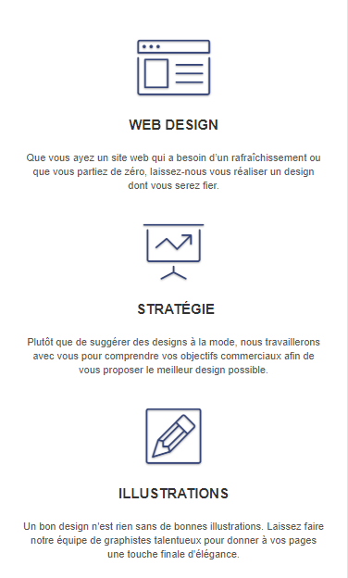
Accessibilité
Pas d’animation :active sur les lien de la navbar :
Des animation :hover ou :active sont essentiels afin d’améliorer l’accessibilité des utilisateurs sur mobile
Police de paragraphe trop petite pour certain mobile:
Google préconise une police de 12px ou plus, ici elle est de 11px pour les paragraphes

Slide 9
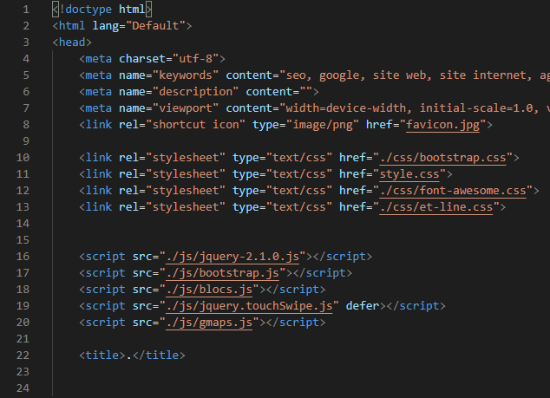
SEO
Le SEO est étentier à un site et s’améliore avec des pratiques efficaces et d’autre à éviter :
Mauvais keywords renseigné:
Plusieurs fois le même keyword renseigné
Pas de titre et descriptions renseignés dans les pages html:
La non-présence ou mauvaise utilisation de titre/description amène une mauvaise SEO
Erreur W3C: Mauvais attribut « lang » renseigné:
L’attribut « lang=‘’Default ’’ » n’existe pas

Slide 10
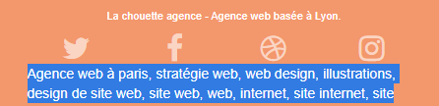
SEO
Keywords invisibles/dissimulés dans la page d’accueil et dans le footer:
Technique dis « black hat » qui consiste à tromper les moteurs de recherches peuvent aussi bloqué le bon SEO de votre site
Balise « alt » des images surchargées de mots clés:
Plusieurs mots clés renseignés n’ayant aucun rapport avec l’image – black hat

Slide 11
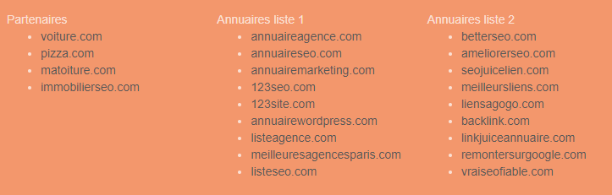

SEO
Trop de lien renseigné dans le footer:
Trop de lien d’annuaire – Black Hat / liens morts
Les liens de réseaux sociaux ramène à l’accueil:
Éviter les liens morts ou ceux qui ne ramène pas vers le site attendu

Slide 12
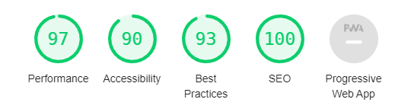
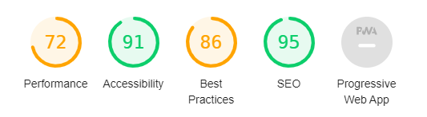
Améliorations apportées
Suite différents changements effectués pour amélioré les performances, l’accessibilité et le SEO du site nous voir:
Performance : suite à la vitesse gagné par la réduction du poids global du site
Accessibilité : après modification de divers éléments visuel et d’accessibilité de la version mobile
SEO : par la mise en action de bonne pratiques pour renforcer le référencement naturel ainsi que bannir certaine pratique de black hat
https://kingubaka.github.io/TarikAboulhouda_4_16122020/Modified/index.html
Résultat Lighthouse Desktop
Résultat Lighthouse Mobile

Slide 13
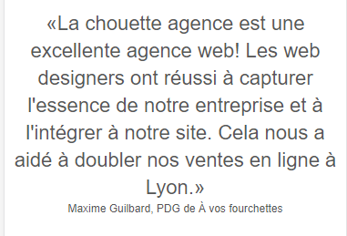
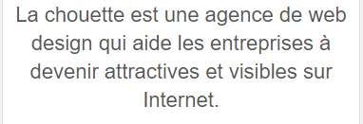
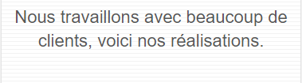
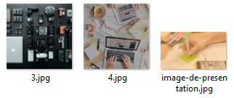
Performance
Utilisation des balises correspondantes afin d’éviter les utilisations d’images inutilement:
Utilisation des balises h2 pour les titres ainsi que q pour les citations
Affichage sur mobile sans probléme
Redimensionnement et changement des extensions:
Changer les extensions des images en .bmp en .jpg
Redimensionner les images si leur grande taille n’est pas utiliser
Affichage simulé sur IPhone X :

Slide 14
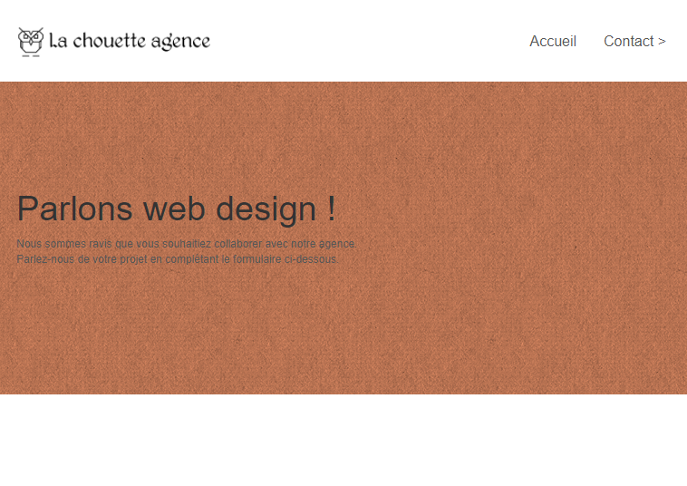
Accessibilité
Changement d’élément css afin de voir le titre et le texte sur la page 2
Bon fichier .css et .js renseignés:
Toggle navigation utilisable en version mobile
Aucun élément hors de la page
Mise en page mis à jour
Active mis sur les liens de la navbar
Taille des paragraphe passé de 11px à 12px

Slide 15
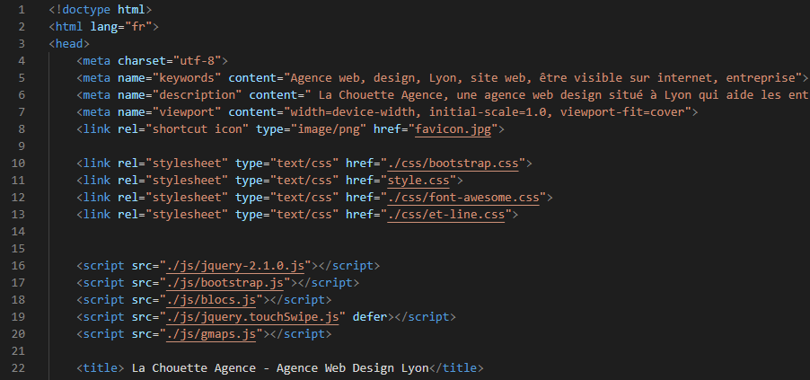
SEO
Keywords cohérents renseigner selon sa position géographique et ses services
Titre explicite donné aux pages html ainsi qu’une description expliquant les services proposé par l’entreprise
Bon attribut « lang » renseigné:
Ici « fr » car la page web est renseigné en français

Slide 16
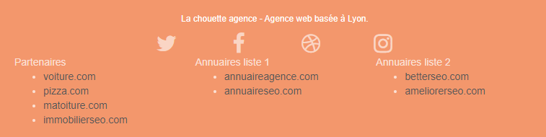
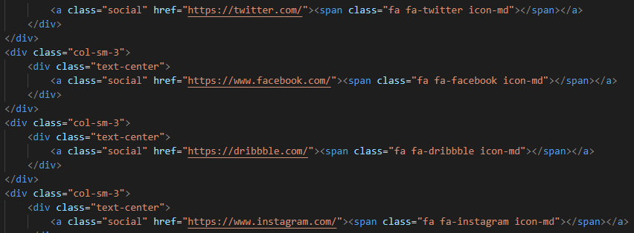
SEO
Toutes techniques black hat supprimées:
Suppression des mots clés invisible dans le header et footer
Suppression des mots clés répétés dans les balise alt des images
Liste de lien d’annuaire diminué et icone des réseaux sociaux mis à jour pour renvoyer vers le site correspondant

